Slide 1
Готовимся вместе к ОГЭ
Родительское собрание в 9 классе
Классный руководитель:
Зайналбекова М.А.

Slide 2
Количество экзаменов
Обязательные предметы:
Русский язык
Математика
2 предмета по выбору
(физика, химия, биология, история, география, информатика и ИКТ, иностранные языки, обществознание, литература)
Аттестат = успешные результаты ГИА по четырем учебным предметам (обязательные и предметы по выбору)
Пересдача не более двух неудовлетворительных результатов по всем учебным предметам

Slide 3
ОГЭ по всем учебным предметам начинается в 10.00 по местному времени. В день экзамена участник ОГЭ прибывает в ППЭ не позднее 9.15 по местному времени.
Допуск в ППЭ осуществляется при наличии у участников документов, удостоверяющих личность, и при наличии их в списках распределения в данный ППЭ.

Slide 4
Если участник ОГЭ опоздал на экзамен, он допускается к сдаче ОГЭ в установленном порядке, при этом время окончания экзамена не продлевается, повторный общий инструктаж не проводится. Организаторы предоставляют необходимую информацию для заполнения полей бланков ОГЭ.
Повторно к участию в ОГЭ по данному учебному предмету в дополнительные сроки указанный участник может быть допущен только по решению председателя ГЭК.

Slide 5
Запрещено!
В день проведения экзамена (в период с момента входа в ППЭ и до окончания экзамена) участникам запрещается иметь при себе средства связи, электронно-вычислительную технику, фото-, аудио- и видеоаппаратуру, справочные материалы, письменные заметки и иные средства хранения и передачи информации, выносить из аудитории письменные заметки и иные средства хранения и передачи информации. Из ППЭ запрещается выносить экзаменационные материалы, в том числе КИМ и черновики на бумажном или электронном носителях, фотографировать экзаменационные материалы.

Slide 6
Можно иметь при себе:
Рекомендуется взять с собой только необходимые вещи:
паспорт
Гелевая ручка с чернилами черного цвета
Разрешенные средства обучения
Иные вещи участники ОГЭ обязаны оставить в специально разрешенном месте для хранения личных вещей до входа в ППЭ

Slide 7
Участники ОГЭ занимают рабочие места в аудитории в соответствие со списками распределения. Изменение рабочего места запрещено.
Во время экзамена запрещено общаться друг с другом, свободно перемещаться по аудитории и ППЭ, выходить из аудитории без разрешения организатора.
При выходе из аудитории во время экзамена участник ОГЭ должен оставить экзаменационные материалы, черновики и письменные принадлежности на рабочем столе.

Slide 8
Внимание!
Участники ОГЭ, допустивших нарушение указанных требований или нарушения Порядка проведения государственной итоговой аттестации, удаляются с экзамена.
Если факт нарушения подтверждается, председатель ГЭК принимает решение об аннулировании результатов участника ОГЭ по соответствующему учебному предмету.

Slide 9
Чем можно пользоваться на экзамене:
РУССКИЙ ЯЗЫК
Разрешается использовать орфографические словари.
МАТЕМАТИКА
Разрешается пользоваться линейкой.
Справочные материалы, которые можно использовать во время экзамена, выдаются каждому участнику ОГЭ вместе с текстом его экзаменационной работы.

Slide 10
Всё, что не входит в спецификацию КИМ ОГЭ по предмету, иметь и использовать на экзамене запрещено, в том числе:
мобильные телефоны или иные средства связи;
любые электронно-вычислительные устройства;
фото, аудио и видеоаппаратуру;
справочные материалы и письменные заметки;
иные средства хранения и передачи информации.
При нарушении этих правил и отказе в их соблюдении организаторы совместно с уполномоченным представителем ГЭК вправе удалить участника ОГЭ с экзамена с внесением записи в протокол проведения экзамена в аудитории с указанием причины удаления. На бланках и в пропуске проставляется метка о факте удаления с экзамена.

Slide 11
Продолжительность экзамена
Участники ОГЭ, досрочно завершившие выполнение экзаменационной работы, могут покинуть ППЭ. Организаторы принимают у них все экзаменационные материалы.
В 2017 году для сдачи ОГЭ отводится следующее количество времени для каждого предмета:
РУССКИЯ ЯЗЫК-235 мин
МАТЕМАТИКА-235 мин
ИНФОРМАТИКА-150 мин
ОБЩЕСТВОЗНАНИЕ-180 мин

Slide 12
Результаты ГИА признаются удовлетворительными, если участник ГИА набрал количество баллов не ниже минимального, определяемым Рособрнадзором.

Slide 13
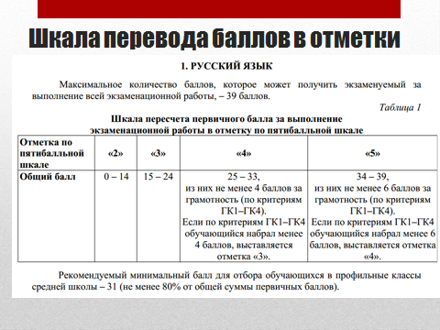

Slide 14
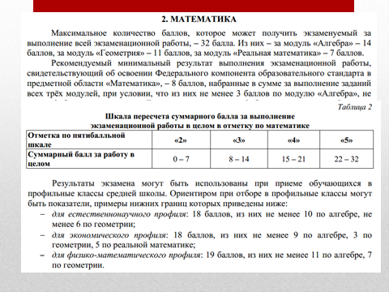

Slide 15
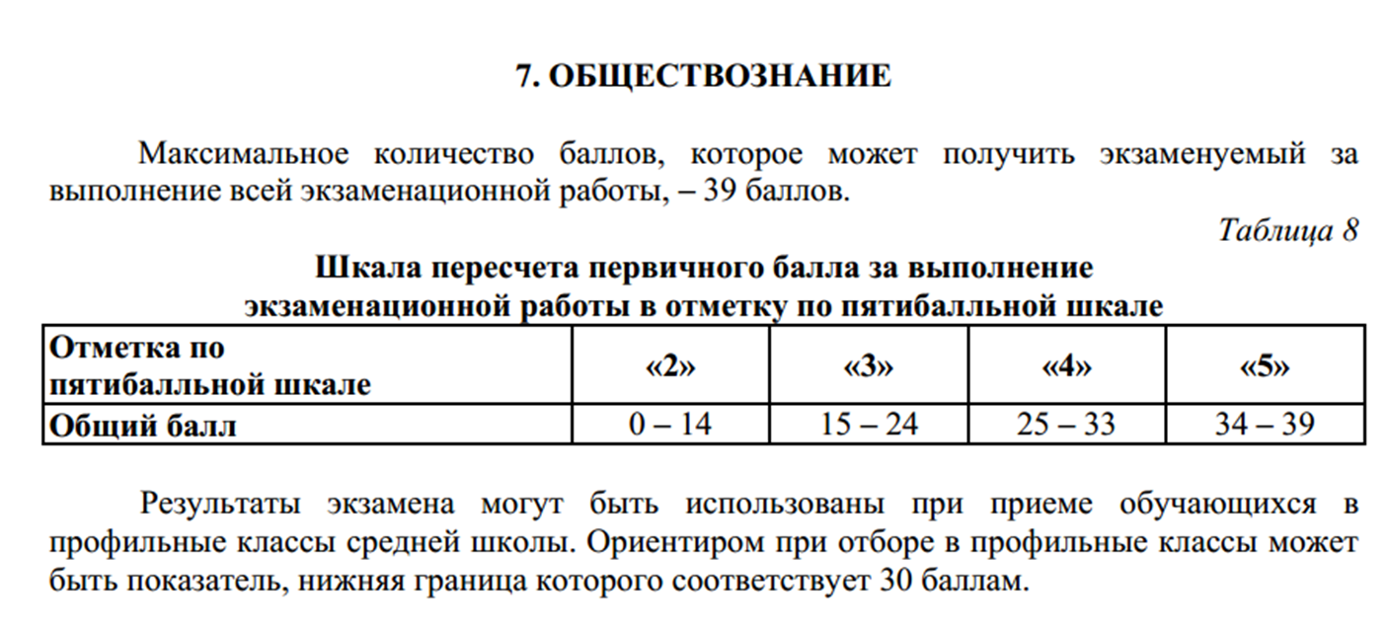

Slide 16
ИНФОРМАТИКА и ИКТ
Максимальное количество баллов, которое может получить экзаменуемый за
выполнение всей экзаменационной работы, – 22 балла.
Отметка по пятибалльный шкале | «2» | «3» | «4» | «5»
Общий балл | 0-4 | 5-11 | 12-17 | 18-22

Slide 17


Slide 18

Простые советы:
Не повышайте тревожность ребенка
накануне экзаменов- это может отрицательно сказаться на результате. Ребенку всегда передается волнение родителей, и если взрослые в ответственный момент не могут справиться со своими эмоциями,
то ребенок в силу
возрастных
особенностей может
эмоционально
«сорваться».

Slide 19

Простые советы:
Не тревожьтесь
об оценке, которую
ребенок получит
на экзамене, и не
критикуйте ребенка после экзамена. Внушайте ребенку мысль, что полученная оценка не является совершенным измерением его возможностей

Slide 20
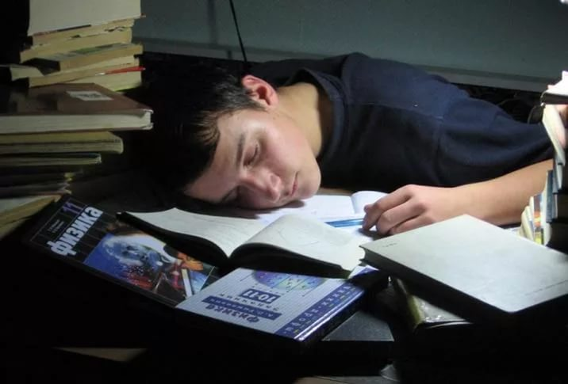
Простые советы:
Наблюдайте за самочувствием ребенка, никто, кроме Вас, не сможет во время заметить и предотвратить ухудшение состояния ребенка, связанное с переутомлением. Контролируйте режим подготовки
ребенка, не допускайте
перегрузок, объясните
ему, что он обязательно
должен чередовать
занятия с отдыхом.

Slide 21


